Slide 1

МИНИСТЕРСТВО ОБРАЗОВАНИЯ И НАУКИ РЕСПУБЛИКИ КАЗАХСТАН
АКМОЛИНСКАЯ ОБЛАСТЬ, ЗЕРЕНДИНСКИЙ РАЙОН
КГУ «ИСАКОВСКАЯ СРЕДНЯЯ ШКОЛА»
Выступление на общешкольном родительском собрании
на тему:
«Способы защиты детей от насилия и
жестокого обращения в семье»
.

Slide 2

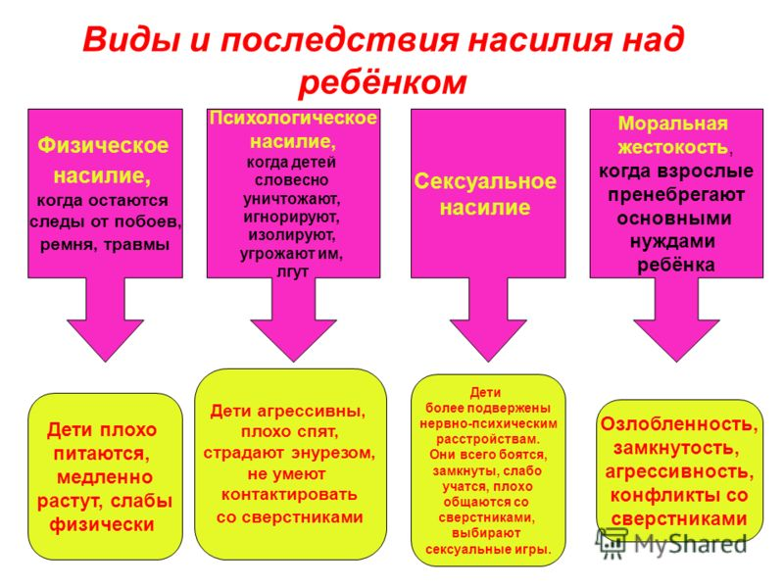

Slide 3
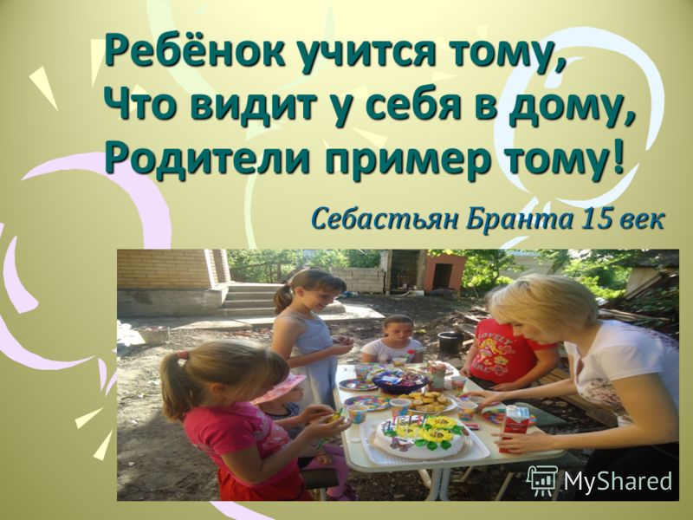

Slide 4
Ребенок - каждое человеческое существо до достижения 18-летнего возраста, вне зависимости расы, пола, языка, религии, места рождения, национального или социального происхождения, имущественного, сословного или иного положения»

Slide 5
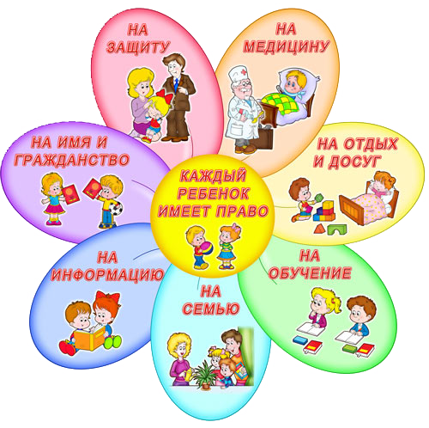
ПРАВА РЕБЕНКА (Rights of children) – это те права и свободы, которыми должен обладать каждый ребенок.

Slide 6
Кодекс Республики Казахстан
«о браке (супружестве) и семье»
Защита прав и законных интересов ребенка осуществляется:
родителями;
законными представителями ребенка (опекунами, попечителями);
органом, осуществляющим функции по опеке или попечительству;
прокурором и судом;
органами внутренних дел и иными государственными органами.

Slide 7
Кодекс Республики Казахстан
«о браке (супружестве) и семье»
злоупотребление родителями или лицами их заменяющих родительскими правами, не выполнение или ненадлежащее выполнение родителями обязанностей по воспитанию, образованию ребенка
ограничение родительских прав (по решению суда) .
лишение родительских прав в отношении детей (по решению суда).

Slide 8
Показ видеоролика «Берегите своих детей»

